Slide 1
컴퓨터공학설계및실험1 프로젝트
20191559 강상원

Slide 2
구현 목표 &프로그램 흐름
시작 페이지에서 Enter 키를 누르면 전체 메뉴 창을 보여준다.
총 10개의 레벨이 있으며, 진척 상황에 따라 활성화된 레벨과 아직 비활성화되어 있는 레벨을 색깔로 구분하여 보여준다.
마우스로 레벨을 선택할 수 있게끔 한다. 선택된 레벨의 데이터는 data 폴더 내의 알맞은 파일을 자동으로 읽어오게끔 처리한다.
각 레벨마다 3개의 별로 과거 점수를 보여준다.
레벨 선택 후, 검은색 점들 중 하나를 눌러 물이 나오는 점을 선택할 수 있게 한다.
보라색 사각형들(목적지)에 물 흐름이 닿도록 플레이한다.

Slide 3
구현 목표 &프로그램 흐름
키보드 's'를 눌러 물 흐름을 시작하도록 한다.
붉은색 원 (장애물)들은 피하도록 한다. (못 피하면 Game Over 나게 함)
왼쪽, 오른쪽 방향 키를 눌러 물받침 라인을 선택하도록 한다.
위, 아래 방향 키를 눌러 선택된 라인을 회전할 수 있도록 구현한다.
물받침 라인(물받침대)가 회전함에 따라 물줄기의 모양이 실시간으로 바뀌도록 하는 것이 중요하다.
또한 경사가 가파를수록, 물이 더 빨리 흐르도록 구현한다.
30초 카운트다운 타이머를 화면 좌측 상단에 보여준다.
주어진 시간이 끝나기 전에 모든 보라색 목적지들에 닿도록 플레이하게 한다.
이 시간 안에 목표를 달성해야 SUCCESS 할 수 있게끔 한다. 남은 시간에 따라 점수를 매긴다.

Slide 4
구현 목표 &프로그램 흐름
제한 시간 내에 성공하면 메뉴로 돌아가기, 재시도, 다음 레벨의 버튼이 나오며 별점 형식으로 점수를 보여준다. (0, 0.5, 1, 1.5, 2, 2.5, 3)
실패하면 메뉴로 돌아가기, 재시도 버튼이 나오게 한다.
계속 플레이하여 새로운 레벨을 활성화하도록 한다. (비활성화되어 있는 레벨: 회색)
키보드 ‘q’를 눌러 언제든지 프로그램을 종료한다.

Slide 5
창의적으로 구현한 부분
실제처럼 따라서 기울기가 가파를수록 물이 빠르게 흐르게 하고, 수도꼭지 아래에 손을 댔을 때 손의 각도에 따라 물 흐름이 시시각각 변하는 것과 같은 모습을 구현하였다.
게임 형식을 도입, 레벨을 만들어서 하나하나씩 레벨을 깨 가는 모양새를 갖추게 했다.
물받침대들을 자유롭게 회전시키며, 화면 좌측 상단에 카운트다운을 표시해서 정해진 시간 내에 주어진 목표물들에 물이 닿을 수 있게 하는 목표 설정을 하였다.
중간에 빨간색 원으로 장애물이 있어서, 장애물에 물이 조금이라도 닿으면 바로 Game Over가 나게 하였다.
난이도가 올라감에 따라 목표물의 수, 물받침대의 개형, 장애물의 위치, 개수가 달라진다. 레벨을 클리어 했을 때 남은 시간량에 따라 별점 시스템으로 점수를 매기게 하여 게임 느낌을 더 살려보았다.
재시도, 다음 레벨 이동, 메뉴로 이동 같은 버튼들을 넣고, sin함수 + 지난 시간을 이용한 시시각각 크기 변하는 글자들과 오프닝 화면 등도 있다. 버튼 누르기는 마우스, 화면 조작은 키보드로 분리해 게임 느낌을 살렸다.
메뉴 버튼을 눌렀을 때 효과음이 나오거나, 물 흐름이 시작되어 끝날때까지 물 소리가 나오고 레벨을 클리어했음을 알리는 효과음도 있다.

Slide 6
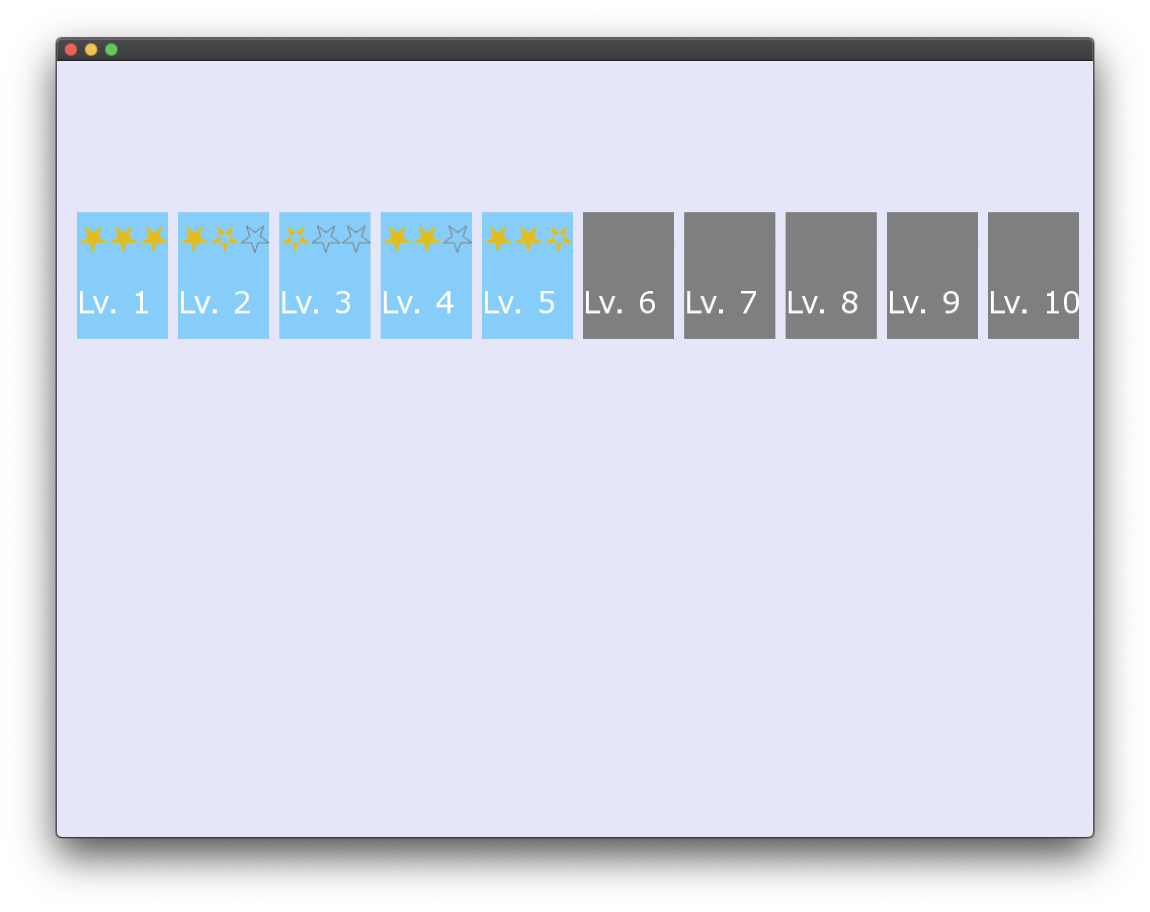
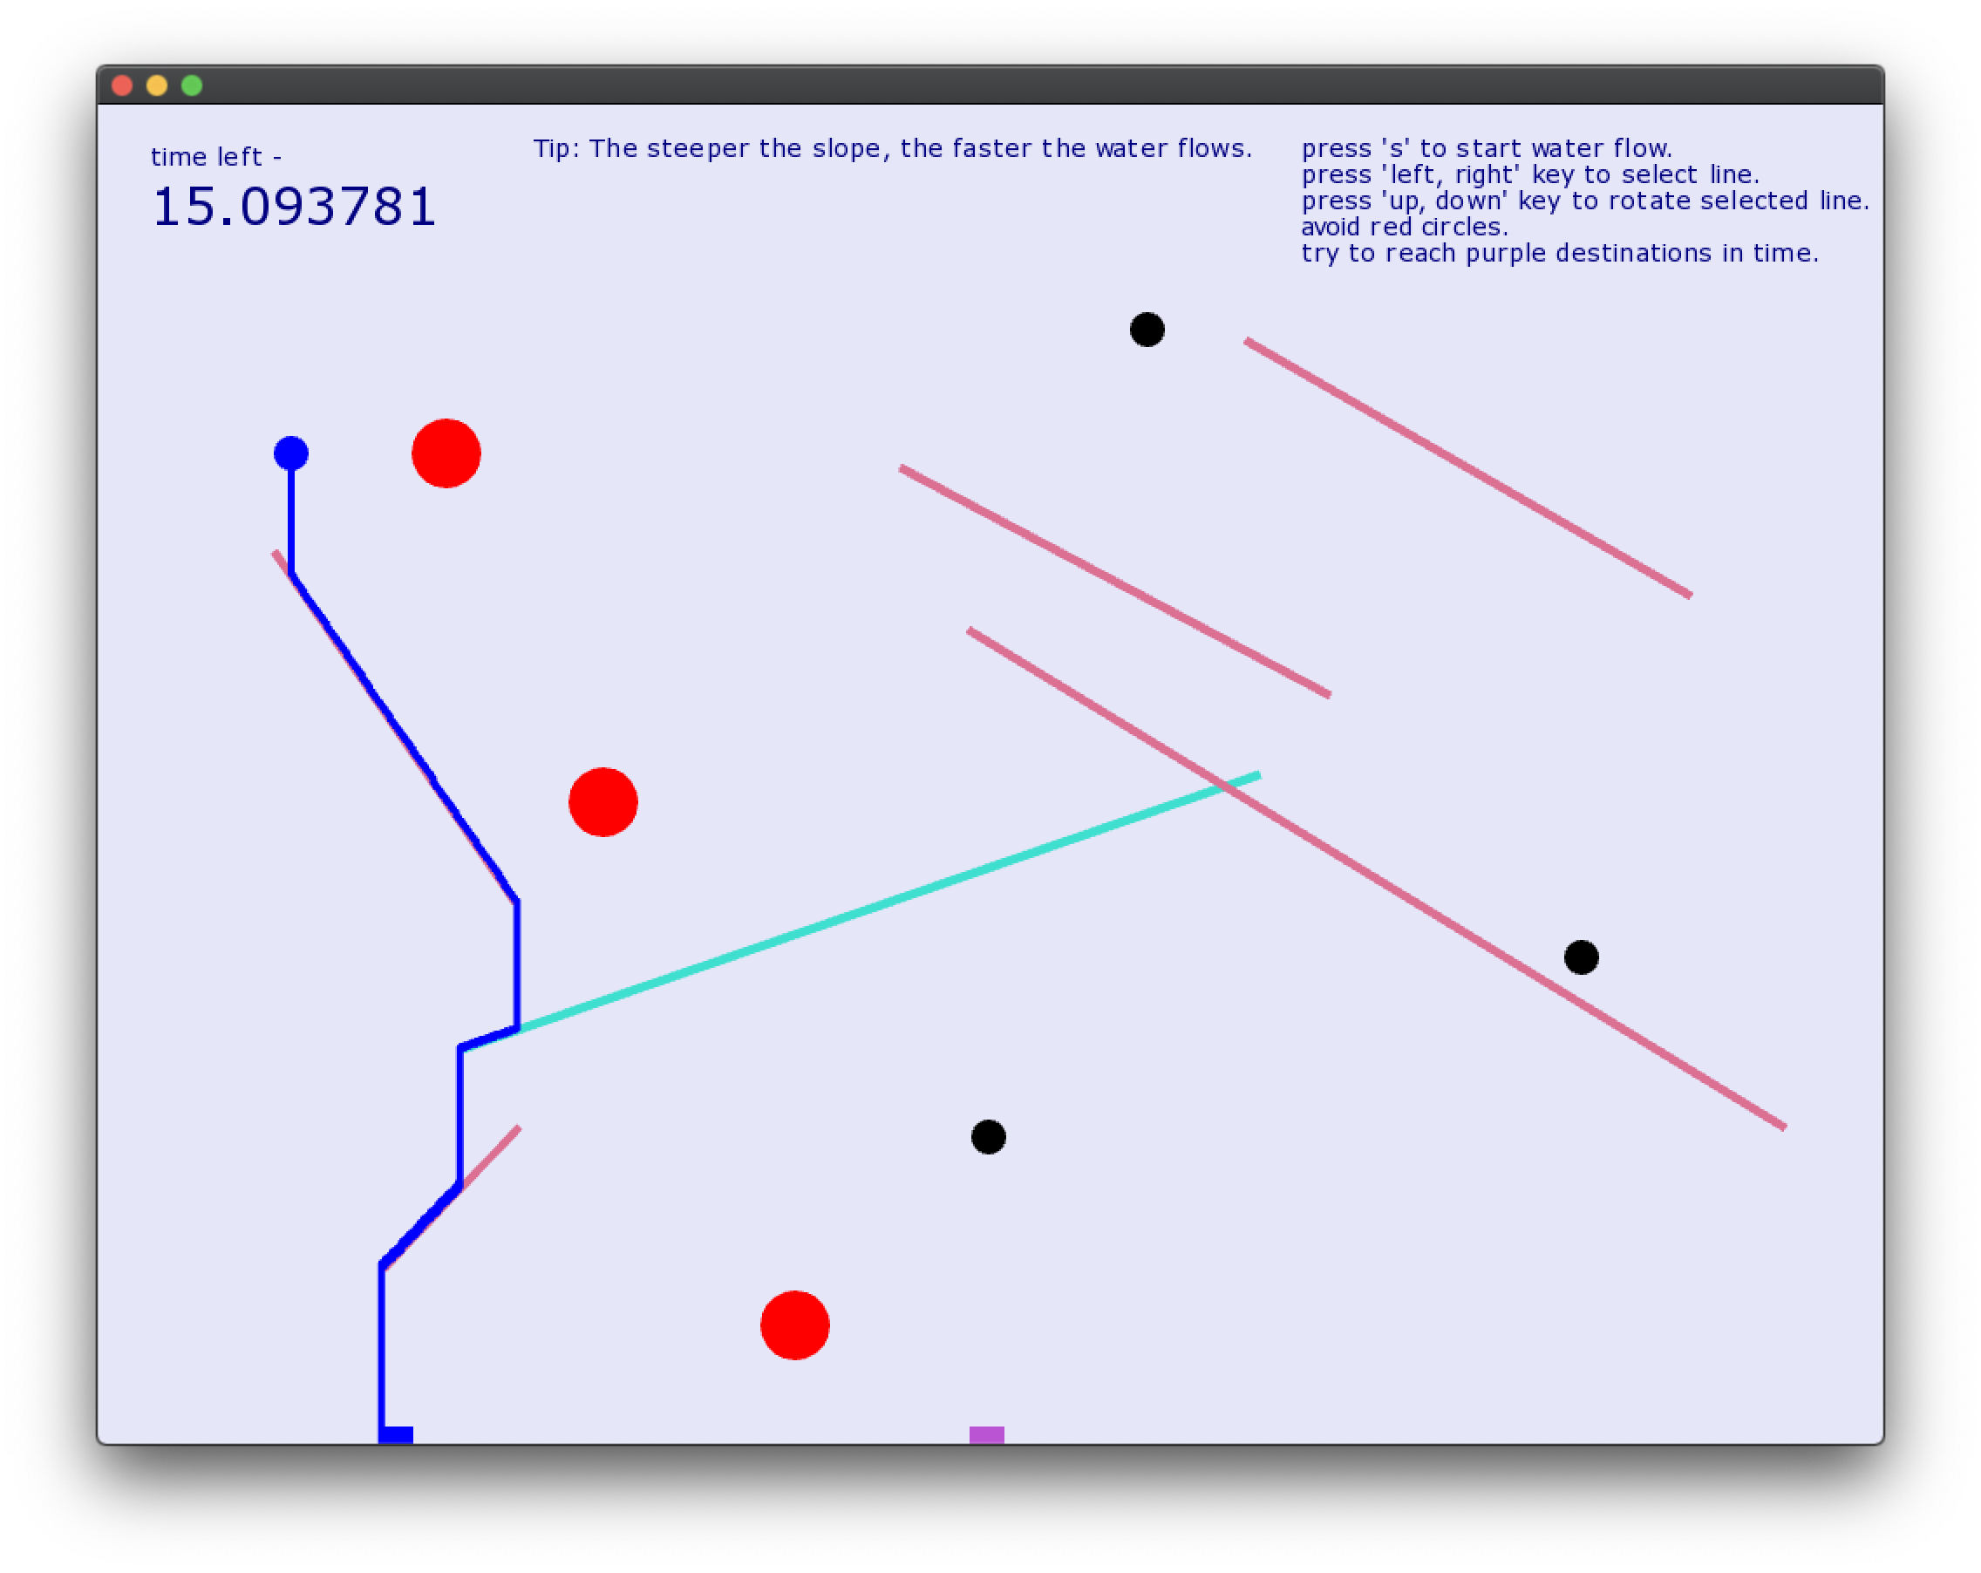
창의적으로 구현한 부분

Slide 7
프로그램 시현

Slide 8
알고리즘 설명-1
먼저 물받침대의 회전을 설명하자면,
아래 방향 키를 눌렀을 때, 끝점의 y좌표가 5 감소하고 시작점의 y좌표가 5 증가만 된다면 대강 회전하는 형태는 띌 수 있으나 선의 길이가 점점 길어지므로 불완전하다. 따라서 동시에 x좌표들을 조정해야 한다. 이는 미분처럼 작은 움직임 단위마다의 변량을 증감시킴으로서 구현 가능하다. 물받침대가 수평 상태일때를 생각해보면 y좌표를 조정해서 생긴 각도의 변화를 dθ라 했을 때, 끝점의 x좌표 변화량은 (rcosθ – )r이 될 것이다. (이때 r은 물받침대의 길이의 절반) 하지만 물받침대가 수평이 아닌 상황까지 생각해야 할 것이다. 따라서 현재 물받침대의 기울기와 한 단계 회전 후의 물받침대의 기울기가 근사한다는 것을 이용해 물받침대의 기울기에 비례해서 시작, 끝 좌표를 증감한다. 그렇다면 전체적으로 회전 버튼을 여러 번 눌러도 제대로 회전하는 양상을 띄게 된다.
위 방향 키를 눌렀을 때도 똑같이 적용될 수 있을 것이다. 시간 복잡도는 한번 버튼 누를 때마다 O(1)이다.

Slide 9
알고리즘 설명-1
if (key==OF_KEY_DOWN && this->flow_flag){ // 아래 방향 키 눌렀을 시,
if(lines[activeLine].slope > -1.5){ // 각도 제한까지 물받침판을 회전 가능
this->lines[activeLine].toY -= 5; // 끝점 y좌표 5 감소
this->lines[activeLine].toX += 5*lines[activeLine].slope; // 끝점 x좌표 5*기울기만큼 감소
this->lines[activeLine].startY += 5; // 시작 점 y좌표 5 증가
this->lines[activeLine].startX -= 5*lines[activeLine].slope;
// 시작 점 x좌표 5*기울기만큼 감소
lines[activeLine].slope = (double)(lines[activeLine].toY-lines[activeLine].startY) / (double)(lines[activeLine].toX-lines[activeLine].startX); // 해당 물받침판의 기울기 갱신
}
}

Slide 10
알고리즘 설명-2
물방울의 실시간 흐름 계산을 살펴보자면,
물은 기본적으로 y좌표 1만큼씩 떨어진다 가정한다. for문을 사용해 물방울이 각 물 받침대에 닿는지 확인한다. 이때 확인 방법은 yPos의 정수 부분과 (물받침대 시작 y좌표 + 기울기 * dx)의 정수 부분이 같다면 해당 물받침대 위에 물방울이 있음으로 처리한다. x좌표가 해당 물받침대의 시작 x좌표와 끝 x좌표 사이에 있을 때까지 물받침대 위에 있는 것으로 처리한다.
받침대 위를 흘러내릴 때는 x좌표의 값이 변화해야 하는데, 이는 (1/기울기)에 비례하게 증감한다. 기울기 각도에 따라 물 흐름의 속도가 변화해야 하므로 (기울기)의 제곱을 가중치로 곱해준다. 이렇게 한다면 기울기의 절댓값이 클수록 물방울이 빠르게 움직인다. y좌표도 동일한 방법으로 처리한다. 계산한 값들은 drops vector에 push_back되고, 이후 draw() 함수에서 물방울 idx까지 그려지는 방식으로 물 흐름 애니메이션을 만들 수 있다. 위와 같은 방법을 쓰면 물이 흐르고 있는 와중에 물받침대의 기울기를 바꿔도 실시간으로 물 흐름 모양이 바뀌게 된다. 시간 복잡도는 O(10000*물받침대 개수) -> O(1)이다.
공간복잡도: O(1)

Slide 11
알고리즘 설명-2
xPos=activePoint.X;
yPos=activePoint.Y; // 활성화된 물 시작 위치 x,y좌표
WaterDrop tmpWater; // WaterDrop 임시 구조체.
for(i=0; i<10000; i++){ // 창 높이에 맞는 만큼의 물방울 개수 계산
yPos++; // y좌표를 1씩 증가시키며
for(j=0; j<lines.size(); j++){ // 각 물 받침대에 닿는지 확인.
if(yPos == lines[j].startY + (xPos-lines[j].startX) * lines[j].slope){
// 물방울의 y좌표가 (물받침대 시작 y좌표 + 기울기 * dx)라면
if(lines[j].startX <= xPos && xPos <= lines[j].toX){
// x좌표가 물받침대의 시작, 끝 안에 있을 때까지는
xPos += pow((lines[j].slope), 2)*(1/lines[j].slope);
// 가중치(기울기의 제곱) * (1/기울기)만큼 x 좌표 증가
yPos--; // y 좌표 감소
yPos += pow((lines[j].slope), 2) * (lines[j].slope-1);
// y좌표는 가중치(기울기의 제곱) * (기울기-1)만큼 증가
}
}
}
tmpWater.xpos=xPos; // 계산된 x, y좌표
tmpWater.ypos=yPos;
this->drops.push_back(tmpWater); // drops vector에 push_back하여 추가
}

Slide 12
자료구조 설명
struct WaterLine
물받침판의 정보를 저장하는 구조체는 6개 정보를 담고 있다. 시작, 끝 x,y좌표, 물받침판의 선택 여부, 물받침판의 기울기.
struct WaterPoint
물 시작 점의 정보를 저장하는 구조체는 x,y좌표와 물 시작 점의 선택 여부를 저장한다.
struct WaterDrop
물방울의 정보를 저장하는 구조체는 물방울 각각의 x, y좌표를 저장한다.
struct Destination
목적지의 정보를 저장하는 구조체는 목적지의 좌표값과 도달 성공 유무를 저장한다.

Slide 13
자료구조 설명
short int LEVELS[12]={0, }; // 레벨들 각각의 정보 (성공 여부, 별점)
기본적으로 저장된 데이터가 0보다 크면 레벨은 활성화된 상태로 간주한다. 플레이하지 않았지만 활성화된 상태의 레벨은 1점, 나머지 점수는 30, 25, 20, 15, 10, 5점이다. 비활성화된 레벨은 0점이다. 추후 레벨 추가를 생각해 10->12개의 원소를 가진 배열이다.
vector<pair<int, int>> obstacles; // 장애물 정보 저장 (first: x좌표, second: y좌표)
pair를 이용하였다. pair.first에는 x좌표를, pair.second에는 y좌표를 저장한다. 이를 vector로 선언했다. 이후 OPEN 함수에서 push_back으로 장애물 데이터가 추가된다.
vector<WaterLine> lines; // 물받침대들의 정보 저장 vector
WaterLine 구조체의 배열이다. 물받침대들의 정보를 저장하고, 마찬가지로 OPEN 함수에서 push_back으로 데이터가 추가된다.
vector<WaterPoint> points; // 물 시작 점들의 정보 저장 vector
WaterPoint 구조체의 배열이다. 물 시작 점들의 정보를 저장하고, 마찬가지로 OPEN 함수에서 push_back으로 데이터가 추가된다.
vector<WaterDrop> drops; // 물방울들의 정보 저장 vector
WaterDrop 구조체의 배열이다. 물방울들의 정보를 저장하고, 마찬가지로 OPEN 함수에서 push_back으로 데이터가 추가된다.
vector<Destination> dests; // 목적지들의 정보 저장 vector
Destination 구조체의 배열이다. 목적지들의 정보를 저장하고, 마찬가지로 OPEN 함수에서 push_back으로 데이터가 추가된다.

Slide 14
핵심 변수 설명
int idx=0; // 물방울 그리기 끝점의 index
int tmpScore; // 임시 점수 저장
int draw_flag; // 그리기 유무_flag
int flow_flag; // 물 흐름 유무_flag
bool SUCCESS = false; // 성공_여부 flag
bool FAIL = false; // 실패 여부_flag
bool start_page=true; // 시작 페이지 보이기 유무_flag
bool menu_page=false; // 메뉴 페이지 보이기 유무_flag
int activeIdx=0; // 활성화된 점 위치
int activeLine=0; // 활성화된 물받침대 위치
int successNum=0; // 도달한 목적지들의 개수
int current_level=0; // 현재 플레이 중인 레벨
float time; // 지난 시간
float time_left; // 남은 시간
short int LEVELS[12]={0, }; // 레벨들 각각의 정보 (성공 여부, 별점)

Slide 15
함수에 대한 설명
void UserLine(WaterLine line); // 물받침대 그리기 함수
void UserCircle(WaterPoint point); // 물 시작 점 그리기 함수
void UserDest(Destination dest); // 목적지 그리기 함수
void drawDrop(WaterDrop water); // 물방울 그리기 함수
void moveCal(WaterPoint activePoint, vector<WaterLine> lines); // 물방울 움직임 위치 계산 함수
void OPEN(int level); // 파일 입력 함수 : 주어진 입력에 맞는 파일을 입력받는다.
void save(); // 세이브 함수
void drawObstacles(pair<int, int>); // 장애물 그리기 함수
void drawStar(int x, int y, int point, float size); // 별 그리기 함수

Slide 16
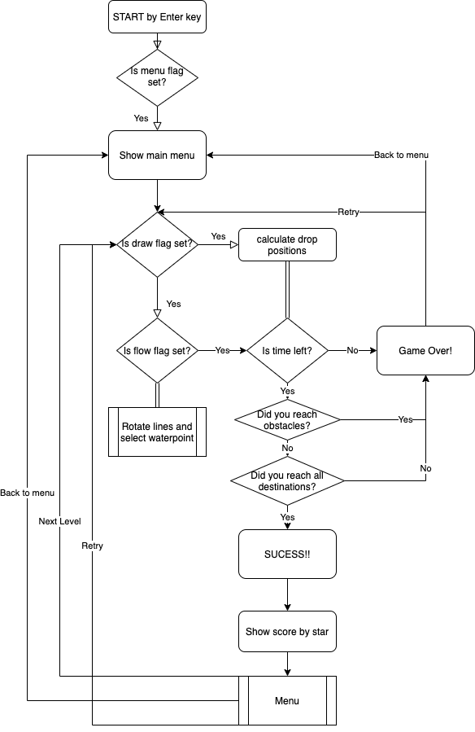
간단한 FlowChart

Slide 17
간단한 FlowChart
프로그램 시작
setup();
update();
draw();

Slide 18
감사합니다!

